Slide 1
PHƯƠNG PHÁP NGHIÊN CỨU DỊCH TỄ HỌC

Slide 3
MỤC TIÊU HỌC TẬP
* Kiến thức
Liệt kê được một số thiết kế nghiên cứu dịch tễ học cơ bản
Trình bày được khái niệm, ưu nhược điểm của nghiên cứu mô tả
* Kỹ năng
Xác định được nghiên cứu mô tả sử dụng trong bài tập tình huống
* Năng lực tự chủ và trách nhiệm
Trung thực, khách quan trong nghiên cứu khoa học và đánh giá tình hình sức khỏe.
Notes:
Chuẩn đầu ra

Slide 4
NỘI DUNG
Đại cương về nghiên cứu dịch tễ học
1.1. Khái niệm
1.2. Chu trình nghiên cứu dịch tễ học
1.3. Các thiết kế nghiên cứu dịch tễ học cơ bản
Nghiên cứu mô tả
2.1. Khái niệm
2.2. Mục đích
2.3. Các thiết kế nghiên cứu mô tả cơ bản
2.4. Nghiên cứu mô tả cắt ngang
2.5. Các đặc trưng mô tả
Các nguyên lý đạo đức trong NC y học

Slide 5
ĐẠI CƯƠNG VỀ
NGHIÊN CỨU DỊCH TỄ HỌC

Slide 6
CHIẾN LƯỢC THIẾT KẾ NGHIÊN CỨU DỊCH TỄ HỌC
NGHIÊN CỨU QUAN SÁT
NGHIÊN CỨU CAN THIỆP
NGHIÊN CỨU MÔ TẢ
NGHIÊN CỨU PHÂN TÍCH
DỮ KIỆN QUẦN THỂ
DỮ KIỆN CÁ THỂ
NGHIÊN CỨU BỆNH CHỨNG
NGHIÊN CỨU THUẦN TẬP
THỬ NGHIỆM LÂM SÀNG
CAN THIỆP CỘNG ĐỒNG
NC tương quan
NC trường hợp bệnh
NC chùm bệnh
NC ngang
Ghép cặp
Không ghép cặp
NC thuần tập tương lai
NC thuần tập hồi cứu
Ngẫu nhiên có đối chứng
Ngẫu nhiên không đối chứng
Can thiệp phòng bệnh
Thử nghiệm thực địa

Slide 7
CHU TRÌNH NGHIÊN CỨU DỊCH TỄ HỌC

Slide 8
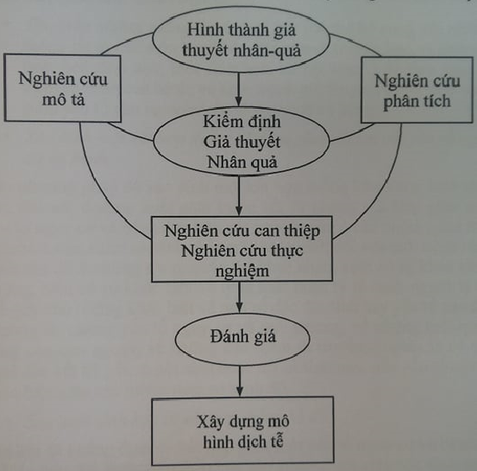
CHU TRÌNH NGHIÊN CỨU DỊCH TỄ HỌC

Slide 9
NGHIÊN CỨU MÔ TẢ

Slide 10
KHÁI NIỆM
Là những nghiên cứu nhằm mô tả những đặc trưng của phân bố bệnh trạng cùng với các yếu tố nguyên nhân quy định sự phân bố đó.
Sự phân bố bệnh trạng được nhìn theo 3 góc độ
Hình thành giả thuyết về mối quan hệ nhân-quả.
CON NGƯỜI
ai?
THỜI GIAN
khi nào?
KHÔNG GIAN
ở đâu?

Slide 11
MỤC ĐÍCH CỦA
NGHIÊN CỨU MÔ TẢ?

Slide 12
MỤC ĐÍCH NC MÔ TẢ
Đánh giá chiều hướng sức khỏe
So sánh giữa các vùng địa lý
Cung cấp thông tin, cơ sở cho việc lập kế hoạch
Hình thành giả thuyết

Slide 13
LIỆT KÊ CÁC THIẾT KẾ NGHIÊN CỨU MÔ TẢ?

Slide 14
THIẾT KẾ NGHIÊN CỨU
4 thiết kế
nghiên cứu mô tả
Mô tả trường hợp bệnh/chùm bệnh
Nghiên cứu cắt ngang
Nghiên cứu tương quan

Slide 15
MÔ TẢ TRƯỜNG HỢP BỆNH/CHÙM BỆNH

Slide 16
MÔ TẢ TRƯỜNG HỢP BỆNH/CHÙM BỆNH
Mô tả trường hợp bệnh: mô tả chi tiết, tỉ mỉ về trường hợp bệnh lạ/ hiện tượng y học bất thường.

Slide 17
MÔ TẢ TRƯỜNG HỢP BỆNH/CHÙM BỆNH
Mô tả chùm bệnh: mô tả tính chất của một nhóm người cùng có một vấn đề sức khỏe nhằm tìm ra đặc trưng chung nhất về bệnh

Slide 18
MÔ TẢ TRƯỜNG HỢP BỆNH/CHÙM BỆNH
Mô tả trường hợp bệnh: mô tả chi tiết, tỉ mỉ về trường hợp bệnh lạ/ hiện tượng y học bất thường.
Mô tả chùm bệnh: mô tả tính chất của một nhóm người cùng có một vấn đề sức khỏe nhằm tìm ra đặc trưng chung nhất về bệnh
Hình thành giả thuyết về mối quan hệ nhân-quả.

Slide 19
NGHIÊN CỨU
TƯƠNG QUAN

Slide 20
NGHIÊN CỨU TƯƠNG QUAN
Dựa trên số liệu thu được ở cấp độ quần thể
Tỷ lệ tử vong thô
Lượng muối tiêu thụ bình quân/đầu người
Số lượng thuốc lá tiêu thụ qua các năm
…
Dựa trên giá trị & tính chất của hệ số tương quan (r) → hình thành giả thuyết về mối quan hệ nhân – quả.

Slide 21
NGHIÊN CỨU TƯƠNG QUAN
Giá trị của r dao động từ -1 đến 1. Chiều hướng và độ mạnh của mối tương quan được đánh giá như sau:
|r| <0,3: Hầu như không có sự tương quan tuyến tính
0,3 ≤ |r| < 0,6: Tương quan tuyến tính nhưng chưa chặt chẽ
0,6 ≤ |r| ≤ 1: Tương quan tuyến tính chặt chẽ
r>0: Tương quan tuyến tính theo chiều thuận
r<0: Tương quan tuyến tính theo chiều nghịch

Slide 24
ƯU – NHƯỢC ĐIỂM NGHIÊN CỨU
TƯƠNG QUAN?

Slide 25
ƯU, NHƯỢC ĐIỂM CỦA NGHIÊN CỨU TƯƠNG QUAN
Ưu điểm:
Bước đầu khai thác mối quan hệ nhân-quả một cách nhanh chóng, ít tốn kém.
Nhược điểm:
Không thể gán tương quan kết hợp giữa phơi nhiễm và bệnh cho bất kì cá thể nào trong quần thể.
Không loại trừ được các nhiễu tiềm ẩn trong kết hợp tương quan, mặc dù tương quan rất chặt chẽ.
Chỉ mô tả mức phơi nhiễm trung bình của quần thể chứ không mô tả mức phơi nhiễm của từng cá thể.

Slide 26
NGHIÊN CỨU NGANG

Slide 27
NGHIÊN CỨU NGANG
Là thiết kế nghiên cứu cung cấp hình ảnh chụp nhanh về tình trạng sức khỏe của quần thể tại thời điểm nghiên cứu
Dựa trên dữ liệu thu được từ các cá thể: bà mẹ có con dưới 2 tuổi; số liệu nhân trắc của trẻ dưới 5 tuổi, hồ sơ bệnh án của NB…
Cả bệnh & yếu tố nguy cơ được đánh giá cùng thời điểm

Slide 28
NGHIÊN CỨU NGANG (cross-sectional study)
Hình thành giả thuyết về mối quan hệ nhân-quả
Giả thuyết về mối quan hệ nhân-quả hình thành từ những nghiên cứu ngang thường làm tiền đề cho những nghiên cứu phân tích để tìm hiểu rõ hơn về mối quan hệ đó.

Slide 29
ƯU, NHƯỢC ĐIỂM CỦA NGHIÊN CỨU NGANG
Ưu điểm:
Đơn giản, dễ tiến hành,
Nhanh chóng thu được thông tin mong muốn.
Nhược điểm:
Không xác định được giữa yếu tố nghiên cứu và bệnh, yếu tố nào xảy ra trước, yếu tố nào là hậu quả của yếu tố nào;
Chỉ mô tả được số liệu hiện mắc, phản ánh tình hình sức khỏe của quần thể ở thời điểm nghiên cứu.

Slide 30
CÁC ĐẶC TRƯNG MÔ TẢ

Slide 31
CÁC ĐẶC TRƯNG MÔ TẢ
CON NGƯỜI
AI?
KHI NÀO?
THỜI GIAN
Ở ĐÂU?
KHÔNG GIAN

Slide 32
CON NGƯỜI
Tuổi
Giới
Đặc trưng khác
Chủng tộc
Tầng lớp XH
Nghề nghiệp
TT hôn nhân
Gia đình

Slide 33
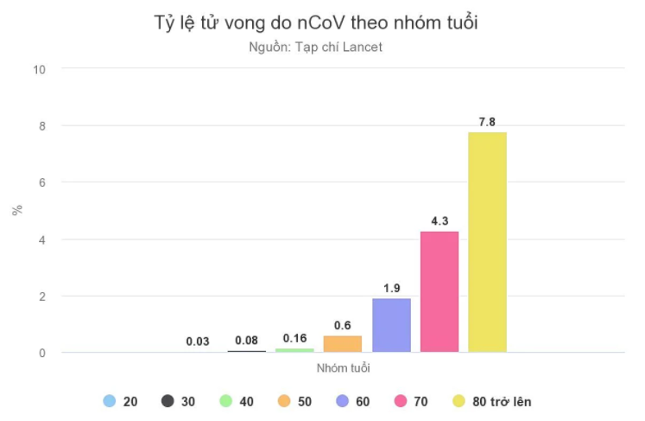
CON NGƯỜI: TUỔI
(Nguồn: Tạp chí Y học Lancet, 3/2020)

Slide 34
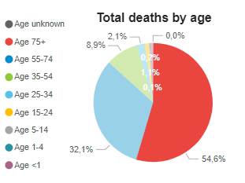
CON NGƯỜI: TUỔI

Slide 35
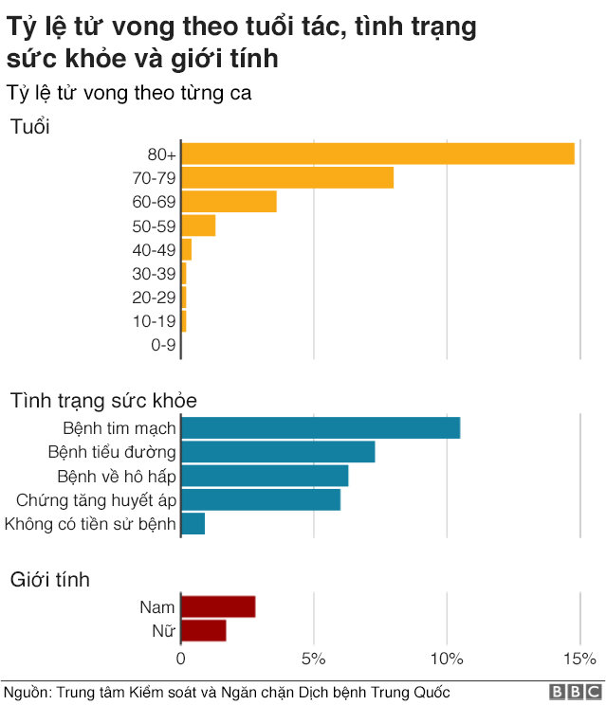

Slide 36
CÁC ĐẶC TRƯNG VỀ GIA ĐÌNH
Số người trong gia đình/ cấu trúc gia đình
Thứ tự sinh
Tuổi của cha mẹ
Tình trạng mất bố/mẹ

Slide 37
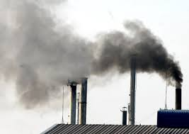
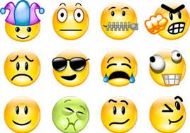
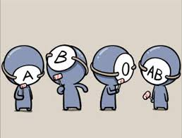
CÁC ĐẶC TRƯNG KHÁC VỀ CON NGƯỜI
Tiếp xúc
môi trường
Tính cách
Nhóm máu
Notes:
Đặc tính miễn dịch

Slide 38
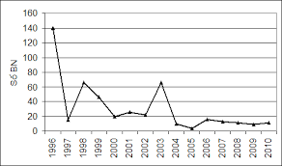
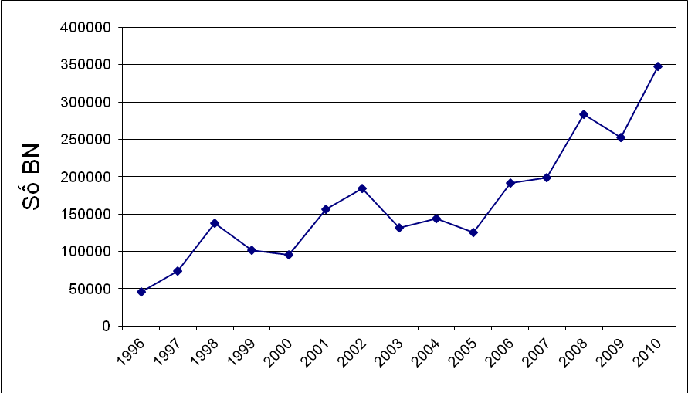
THỜI GIAN
Tính chu kỳ
Chu kỳ nhiều năm
Tính theo mùa
Xu thế của bệnh
BĐ4. Số ca lậu mắt sơ sinh của Việt Nam qua các năm
BĐ3. Số ca mắc LTQĐTD của Việt Nam qua các năm

Slide 39
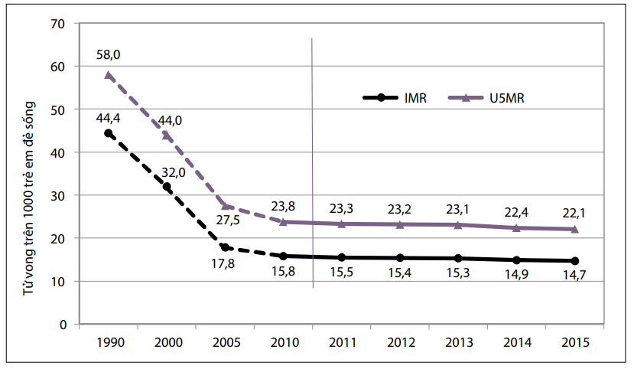
THỜI GIAN
Xu hướng tử vong trẻ em ở Việt Nam, 1990-2015
Nguồn: BC chung tổng quan ngành y tế 2015

Slide 40
THỜI GIAN

Slide 41
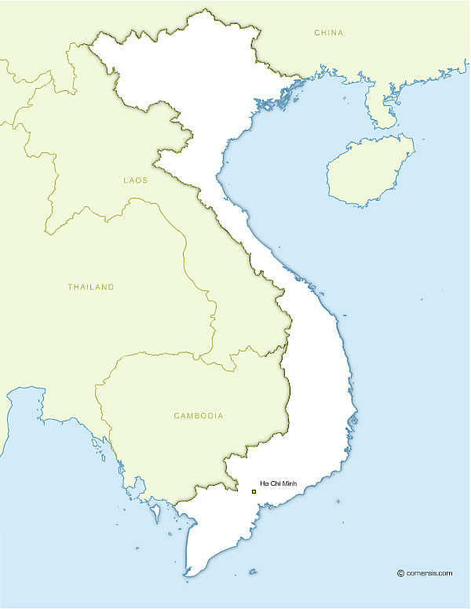
KHÔNG GIAN
Biên giới tự nhiên
Vùng hành chính
Bản đồ các yếu tố môi trường và bản đồ điểm
Sự khác nhau giữa thành thị và nông thôn
So sánh quốc tế
Nghiên cứu di cư

Slide 42
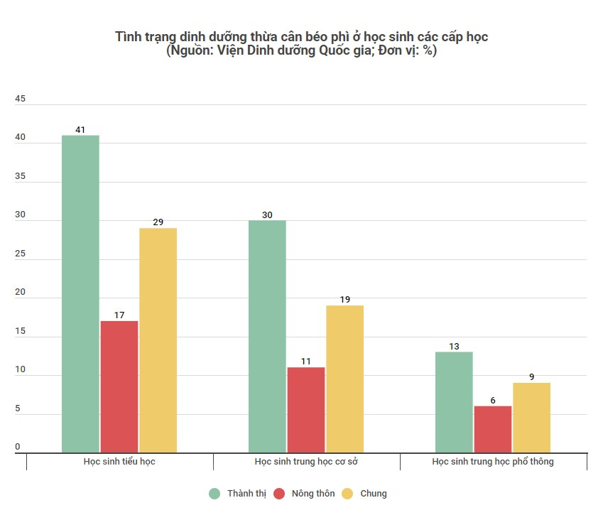

Slide 43
KHÔNG GIAN
Mức chênh lệch 1 số chỉ số sức khoẻ giữa các vùng miền Việt Nam, 2010-2014

Slide 44
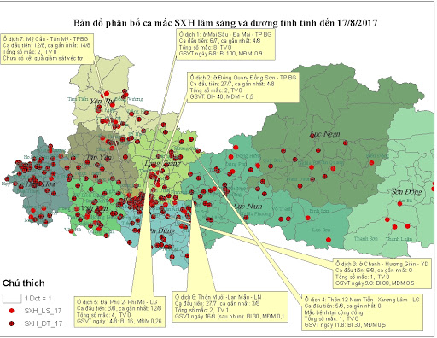

Slide 45
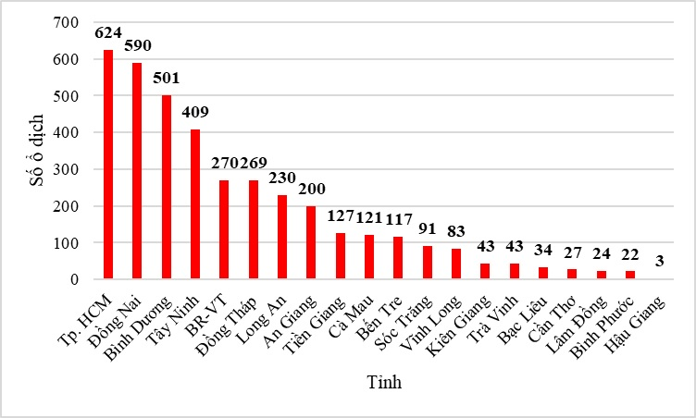
Số ổ dịch SXH ở các tỉnh thành khu vực Nam Bộ - Lâm Đồng quý I năm 2019

Slide 46
NGUYÊN LÝ VỀ ĐẠO ĐỨC TRONG NGHIÊN CỨU
Cam kết tiến hành nghiên cứu với tinh thần trung thực, áp dụng các nguyên lý về nghiên cứu và đạo đức nghiên cứu cũng như phổ biến kết quả nghiên cứu.
Khi tiến hành nghiên cứu trên người, phải tôn trọng hạnh phúc, quyền, lòng tin, nhận thức, phong tục tập quán của các cá nhân và tập thể tham gia nghiên cứu.
Người nghiên cứu có trách nhiệm hạn chế thấp nhất các gnuy cơ xấu hay khó chịu đối với đối tượng nghiên cứu.
Phải đặt phẩm giá và sức khỏe của đối tượng nghiên cứu lên trên mục đích nghiên cứu.
Notes:
14 tiêu chí tương đương với 14 nội dung
Đối tượng nghiên cứu là những người với mong muốn giúp khoa học và xã hội do đó cần cân nhắc kỹ lưỡng đạo đức khi thực hiện nghiên cứu
BS, NVYT không được phép vì kết quả nghiên cứu mà bất chấp những đọc hại có thể đến với bệnh nhân
Trong NC can thiệp cần cân nhắc kỹ đạo đức NC (tính độc hại và hiệu quả), tính khả thi, giá thành NC

Slide 47
NGUYÊN LÝ VỀ ĐẠO ĐỨC TRONG NGHIÊN CỨU
Phải đảm bảo công bằng trong NC, cân bằng lợi ích giữa các đối tượng nghiên cứu (ĐTNC).
Trước khi tiến hành NC phải hỏi ý kiến và được sự đồng ý của ĐTNC.
Các đề cương NC phải chứng minh được tính hợp lý, về đóng góp cho khoa học, dưa trên tham khảo kĩ các tài liệu liên quan.
NC phải được giám sát bởi một nhóm nhũng nhà NC có kinh nghiệm, có trình độ về vấn đề NC. Nghiên cứu phải sử dụng các cơ sở/điều kiện nghiên cứu thích hợp và có đủ các kĩ năng, nguồn lực giải quyết các vấn đề phát sinh với ĐTNc.

Slide 48
NGUYÊN LÝ VỀ ĐẠO ĐỨC TRONG NGHIÊN CỨU
Phải có sự phê chuẩn của Hội đồng đạo đức nghiên cứu trước khi tiến hành nghiên cứu.
Người nghiên cứu phải hoãn, ngừng hay thay đổi nghiên cứu theo hướng làm giảm nguy cơ nếu nhận thấy có các nguy cơ đối với đối tượng nghiên cứu.
Kết quả nghiên cứu phải được công bố cho mọi người và đối tượng nghiên cứu biết.

Slide 49
NGUYÊN LÝ VỀ ĐẠO ĐỨC TRONG NGHIÊN CỨU
Khi thu thập, lưu trữ, sử dụng các thông tin cá nhân về ĐTNC/quần thể NC phải cố gắng đảm bảo tính bí mật và sự nhạy cảm về văn hóa. Cần có sự đồng ý của ĐTNC.
Khi kết quả NC chứa các thông tin có ý nghĩa về lâm sàng, người NC và cơ quan NC phải có trách nhiệm giữ an toàn và bảo quản hồ sơ để có thể tra cứu lại khi cần thiết.
Khi NC được tiến hành ở nước ngoài, phải tuân thủ các yêu cầu về đạo đức của nước chủ trì/hỗ trợ NC và của nước tiến hành NC.

Slide 50
THANK YOU!

